Slide 1
Sustentación: Apalancamiento financiero y rendimiento de las pymes colombianas: un análisis comparativo según sectores.
Jillber Hernán García Castellanos 63161005

Slide 2

Introducción
Descripción de las actividades realizadas
Antecedentes en términos de productos realizados
Logros
Los recursos humanos, materiales y financieros que se utilizaron para obtener los resultados
Relevancia, pertinencia y oportunidad del producto.

Slide 3
Introducción
De acuerdo con la [ACOPI] Las Pymes corresponden al 96% del tejido empresarial, aportan 40% al PIB, generan más de 17 millones de empleos y representan 9,8% de las exportaciones nacionales.
Las empresas de menor tamaño tienen problemas para permanecer en el mercado ya que solo el 43% de las empresas sobreviven al cabo de 10 años desde su creación en Colombia, una cifra baja respecto a la de otros países de la región (Asobancaria, 2018).

Slide 4

Referentes teóricos
Teoría de la Irrelevancia por Modigliani & Miller, (1958 y 1963).
Teoría del Trade off por Myers & Stewart C. (1977).
Teoría de la jerarquía de las preferencias por Stewart C. Myers en (1984).

Slide 5

Pregunta de investigación
¿Cuál es la relación entre el apalancamiento financiero y el rendimiento de las pymes colombianas según su sector?

Slide 6
Objetivos de investigación
Objetivo general
Analizar la relación entre el apalancamiento financiero y el rendimiento de las Pymes colombianas según sectores.
Objetivos específicos
Establecer los principales indicadores de apalancamiento utilizados en estudios sobre rentabilidad financiera.
Caracterizar los indicadores de rentabilidad y endeudamiento de las empresas pymes colombianas.
Estimar cuantitativamente las relaciones entre los indicadores de rentabilidad y endeudamiento en las pymes según sectores productivos

Slide 7

Metodología
Tipo de investigación
Fuentes de información
Variables
Técnicas

Slide 8
Conclusiones preliminares.
Objetivo 1: Establecer los principales indicadores de apalancamiento utilizados en estudios sobre rentabilidad financiera.
A nivel nacional:
Laitón & López 2018
López & Hernández 2019
Razón corriente, Nivel de endeudamiento, Margen neto, Rentabilidad del activo, ROA, EBIDTA, Margen EBIDTA.
Indicadores de Liquidez, Indicadores de rentabilidad e Indicadores de endeudamiento

Slide 9
Conclusiones preliminares.
Objetivo 1: Establecer los principales indicadores de apalancamiento utilizados en estudios sobre rentabilidad financiera.
A nivel internacional:
Hussain et al. (2015)
Arguelles et al. (2018)
ROE, ROA, Market to book ratio, Ratio of total debt, Long term debt ratio, Liquidity, Size
Rentabilidad financiera, Índice de endeudamiento

Slide 10
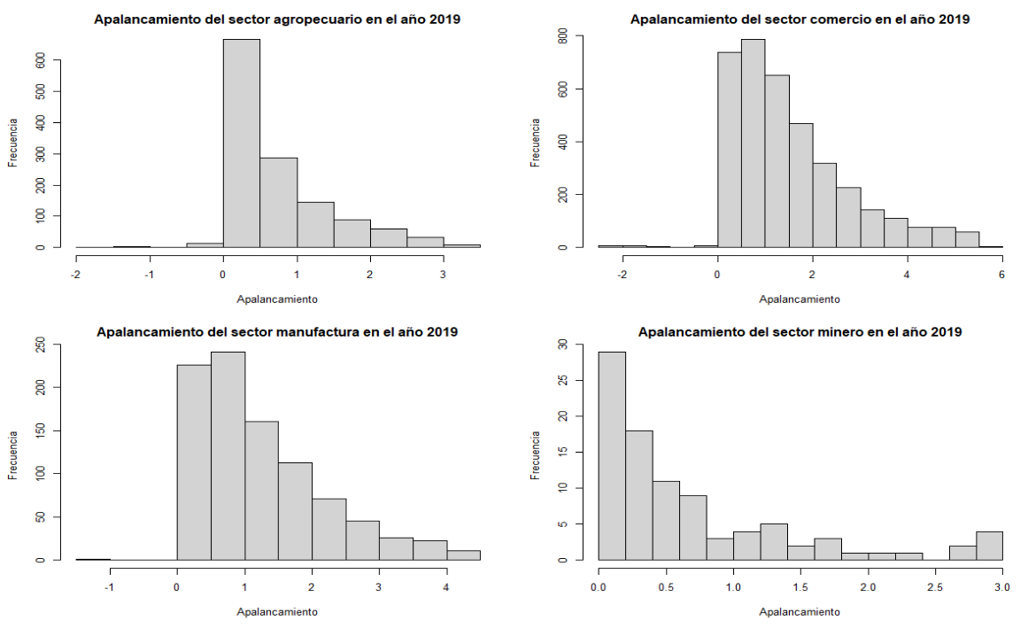
Conclusiones preliminares.
Objetivo 2: Caracterización de los indicadores de rentabilidad y de apalancamiento de las empresas pymes

Slide 11
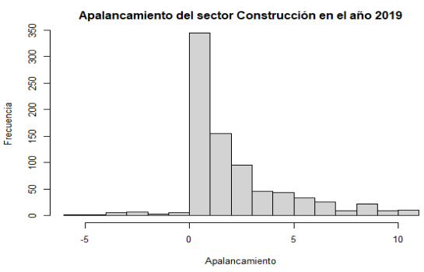
Conclusiones preliminares.
Objetivo 2: Caracterización de los indicadores de rentabilidad y de apalancamiento de las empresas pymes

Slide 12
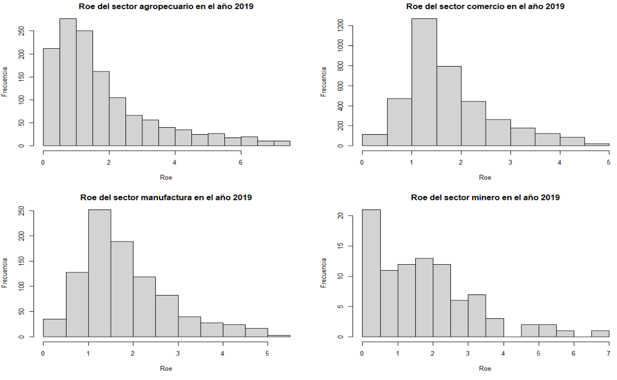
Conclusiones preliminares.
Objetivo 2: Caracterización de los indicadores de rentabilidad y de apalancamiento de las empresas pymes

Slide 13
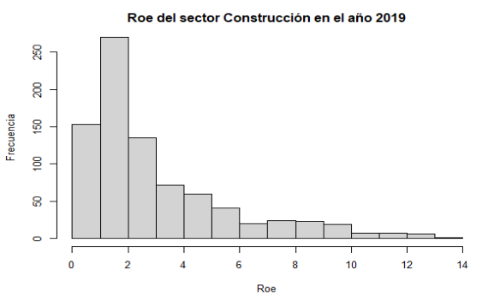
Conclusiones preliminares.
Objetivo 2: Caracterización de los indicadores de rentabilidad y de apalancamiento de las empresas pymes

Slide 14
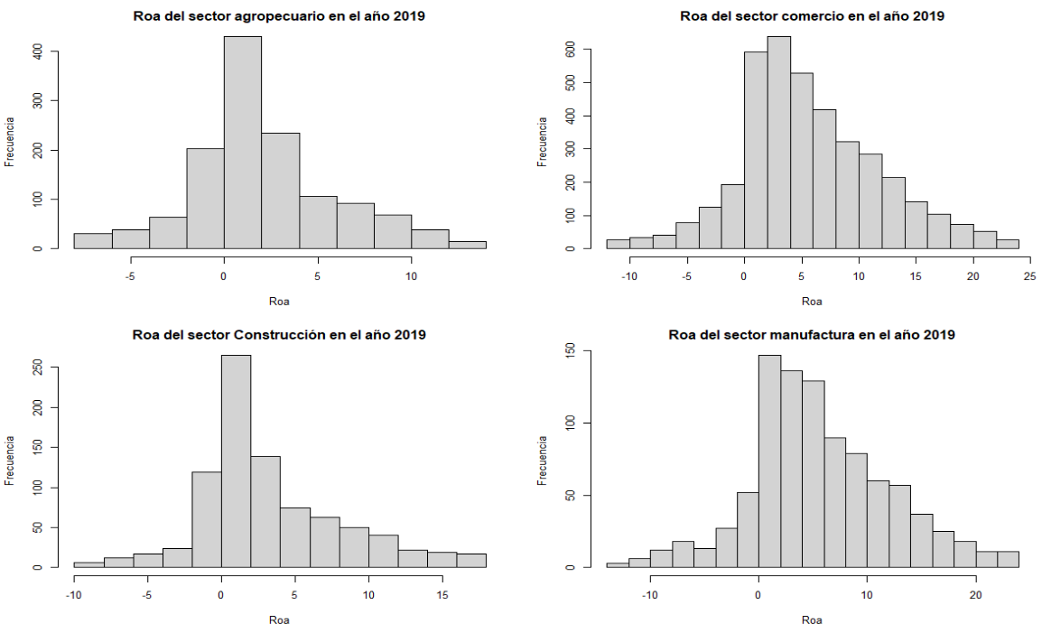
Conclusiones preliminares.
Objetivo 2: Caracterización de los indicadores de rentabilidad y de apalancamiento de las empresas pymes

Slide 15
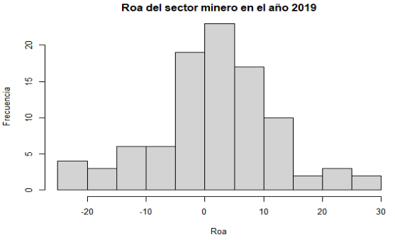
Conclusiones preliminares.
Objetivo 2: Caracterización de los indicadores de rentabilidad y de apalancamiento de las empresas pymes

Slide 16
Conclusiones preliminares.
Objetivo 3: Estimar cuantitativamente las relaciones entre los indicadores de rentabilidad y endeudamiento en las pymes según sectores productivos.
Regresiones
 | Significancia individual de los betas | Beta | R cuadrado | P valor
Roe y Apalancamiento sector Agropecuario | Ningún coeficiente significativo | -0.5048 No Significativo | 0.000659 | 0.9197
Roe y Apalancamiento sector Comercio | Intercepto significativo | -0.006203 No Significativo | -0.0001622 | 0.9006
Roe y Apalancamiento sector Manufactura | Intercepto significativo | 0.4154 No Significativo | -0.0002924 | 0.7343
Roe y Apalancamiento sector Minero | Ningún coeficiente significativo | 0.0001525 No Significativo | -0.00022 | 0.9976
Roe y Apalancamiento sector Construcción | Ningún coeficiente significativo | -0.3722 No Significativo | -0.000202 | 0.2875

Slide 17
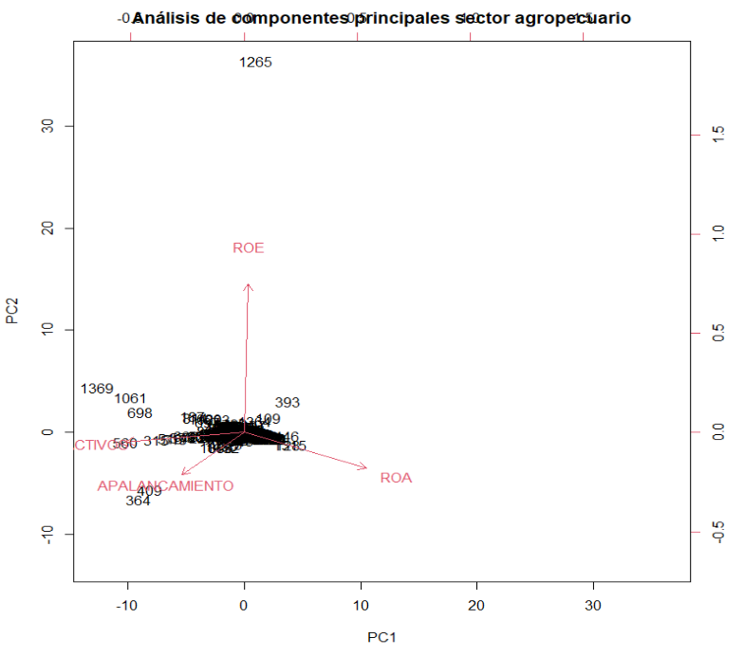
Conclusiones preliminares.
Objetivo 3: Estimar cuantitativamente las relaciones entre los indicadores de rentabilidad y endeudamiento en las pymes según sectores productivos.
Análisis de componentes principales (ACP).

Slide 18
Conclusiones preliminares.
Los principales indicadores en estudios de rentabilidad financiera fueron ROE, ROA, EBIDTA, apalancamiento, estructura de capital, entre otros.
En este proyecto se logró refutar la hipótesis de investigación para el caso de una muestra de Pymes colombianas pertenecientes a cinco sectores diferentes.

Slide 19
Bibliografía.
Alfredo, A. (2017). Análisis de la Estructura de Capital Óptima para las Empresas del Guayas: Relación entre Endeudamiento y Rentabilidad.
Arguelles, L., Quijano, R., Fajardo, M., Blum, F., & Cruz, C. (2018). El Endeudamiento Como Indicador De Rentabilidad Financiera En Las Mipymes Turísticas De Campeche. Researchgate.Net, 11(1), 39–51. https://tinyurl.com/xz1hjk99
Bradley, M., Jarrell, G. A., & Kim, E. H. (1984). On the Existence of an Optimal Capital Structure: Theory and Evidence. The Journal of Finance, 39(3), 857–878. https://doi.org/10.1111/j.1540-6261.1984.tb03680.x
Goyena, R., & Fallis, A. . (2019). Asociacion entre variables :correlacion no parametrica. Journal of Chemical Information and Modeling, 53(9), 1689–1699. https://doi.org/10.1017/CBO9781107415324.004
Hussain, Z., Rao, H., Akram, B., & Fayyaz, M. (2015). Effect of Financial Leverage on Performance of the Firms: Empirical Evidence from Pakistan. Spoudai Journal of Economics and Business, 65(1), 87–95.
Lievano, B., Alexander, J., Fonseca, P., & Patricia, S. (2020). Análisis empírico de correlación entre el indicador de estructura de capital y el indicador de margen de utilidad neta en pequeñas y medianas empresas Empirical analysis of correlation between Debt / Equity ( D / E ) Ratio and the Net profit margin ratio. 29, 99–115.

Slide 20
Bibliografía.
Lopez, Hernandez, 2019. (2019). Análisis del impacto del endeudamiento sobre la rentabilidad de las pymes del sector comercial alimentos y bebidas no alcohólicas en Santiago de Cali periodo 2017-2018. Universidad Santiago de Cali, February, 1–9. https://doi.org/.1037//0033-2909.I26.1.78
Maestre-delgado, M. (2020). Análisis en tiempos de crisis económica *.
Modigliani, F., & Miller, M. H. (1958). The cost of Captial, corporate finance and investment.pdf. In American Economic Review. (Vol. 48, Issue 3, pp. 261–297). https://doi.org/10.4013/base.20082.07
Mondragón-Hernández, S. (2011). Marco conceptual de las teorías de la irrelevancia, del trade-off y de la jerarquía de las preferencias. Cuadernos de Contabilidad, 12(30), 165–178.
MYERS, S. C. (1984). The Capital Structure Puzzle. The Journal of Finance, 39(3), 574–592. https://doi.org/10.1111/j.1540-6261.1984.tb03646.x

Slide 21
Bibliografía.
Páez, J. V. (2019). Evaluación de impacto del endeudamiento en la estructura de capital de las empresas colombianas: efectos sobre la rentabilidad. https://ciencia.lasalle.edu.co/economia/614/
Unisalle, C. (2018). Efectos de la estructura de capital en los indicadores financieros de las mipymes bogotanas de acuerdo con el sector productivo para el periodo 2008-2016.
Vazquez Carrazana, X. E., Rech, I. J., Miranda, G. J., & Tavares, M. (2017). Convergencias entre la rentabilidad y la liquidez en el sector del agronegocio. Cuadernos de Contabilidad, 18(45). https://doi.org/10.11144/javeriana.cc18-45.crls
Velasco, G. (2005). El apalancamiento financiero: de cómo un aumento del endeudamiento puede mejorar la rentabilidad financiera de una empresa E M I L I O GIRONELLA MASGRAU. 2, 71–91.

Slide 22
Bibliografía.
Will Kenton, Investopedia. (2019, 24 abril). Why Profitability Ratios Matter. Recuperado 24 febrero, 2020, de https://www.investopedia.com/terms/p/profitabilityratios.asp.
Investopedia, A. Hayes. (2019, 24 abril). Leverage. Recuperado 21 febrero, 2020, de https://www.investopedia.com/terms/l/leverage.asp.
Monterrosa, H. (2019, 31 agosto). Mipymes representan 96% del tejido empresarial y aportan 40% al PIB. La república. Recuperado de https://www.larepublica.co
Asobancaria. (2018, julio). Supervivencia de las MiPyme: un problema por resolver (1145). Semana Económica. Recuperado de https://www.asobancaria.com/wp-content/uploads/1145.pdf
Guajardo, G. (2002). Contabilidad financiera, México: McGraw-Hill. 539 pp.
Levy, L. (2004). Planeación financiera en la empresa moderna: el mejoramiento estratégico de las finanzas para lograr el éxito empresarial. México: ISEF 20 (4): 35-50.
Arango Londoño, G. (1997). Estructura económica colombiana. McGraw-Hill, octava edición.

